Slide 1
Ресурсы электронной информационно-образовательной среды ВГСПУ
Курсы повышения квалификации
Сергеев Алексей Николаевич, ВГСПУ
16 февраля 2018 г.

Slide 2
ФГОС ВО (п. 7.1.2)
Электронная информационно-образовательная среда организации должна обеспечивать:
  доступ к учебным планам, рабочим программам …, изданиям ЭБС …, указанным в рабочих программах
  фиксацию хода образовательного процесса, результатов промежуточной аттестации …

Slide 3
  проведение всех видов занятий, процедур оценки результатов обучения … с применением ЭО и ДОТ
  формирование электронного портфолио обучающегося …
  взаимодействие между участниками образовательного процесса … в сети Интернет

Slide 4
Элементы ЭИОС ВГСПУ
Компьютерные классы, компьютеры структурных подразделений, оргтехника, сетевое оборудование и др.
Программные комплексы учебного управления («Деканат», «Учебные планы», «Нагрузка»), библиотеки, управления НИР, приемной комиссии и др.
Веб-ресурсы: официальный сайт, корпоративный портал, образовательный портал и др.
Коллекции научно-образовательных ресурсов в структурных подразделениях университета

Slide 5

Официальный сайт
http://vspu.ru (не http://vgpu.org)

Slide 6
Корпоративный портал
http://portal.vspu.ru
Портфолио преподавателя
Портфолио студента
Система «Антиплагиат»
…

Slide 7
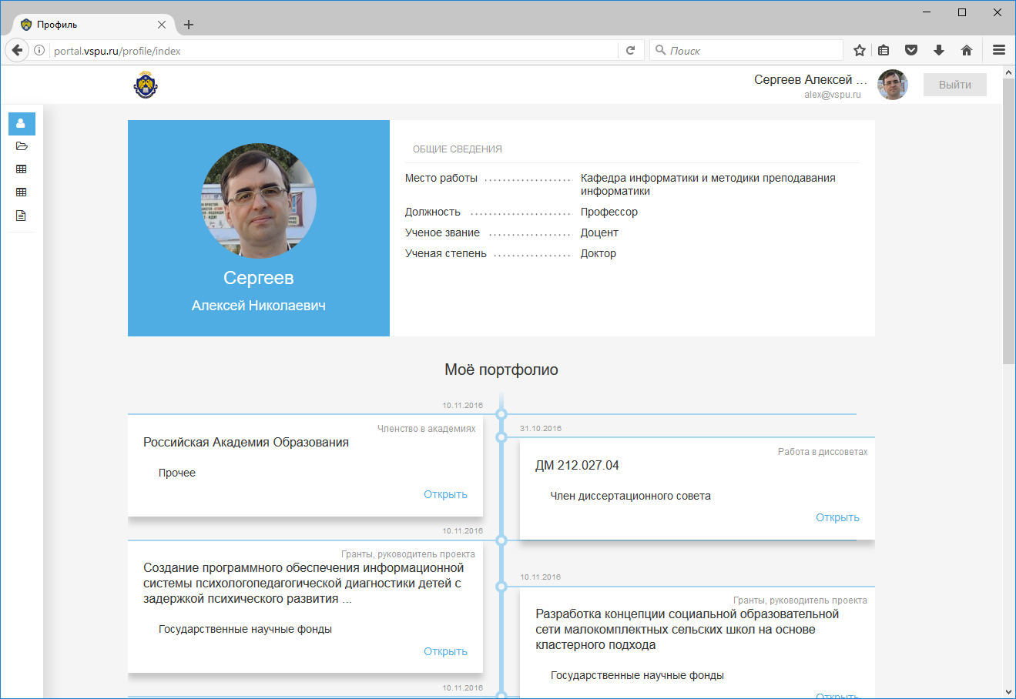
Корпоративный портал

Slide 8

Образовательный портал
Курсы
Проекты
Уроки
Matrix
Сайты факультетов
мн. др. (более 30 сайтов)

Slide 9
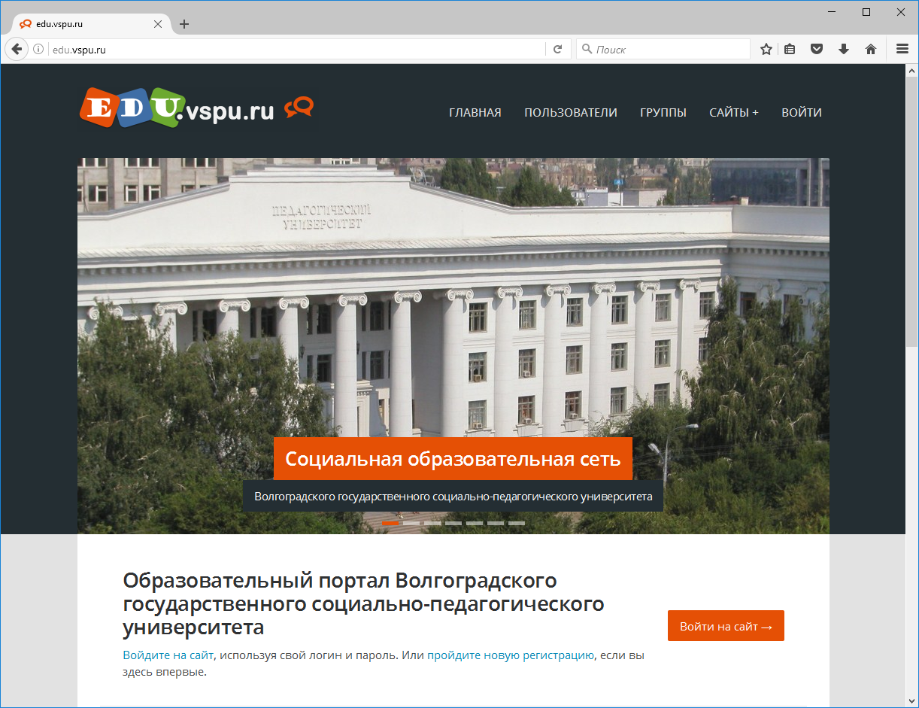
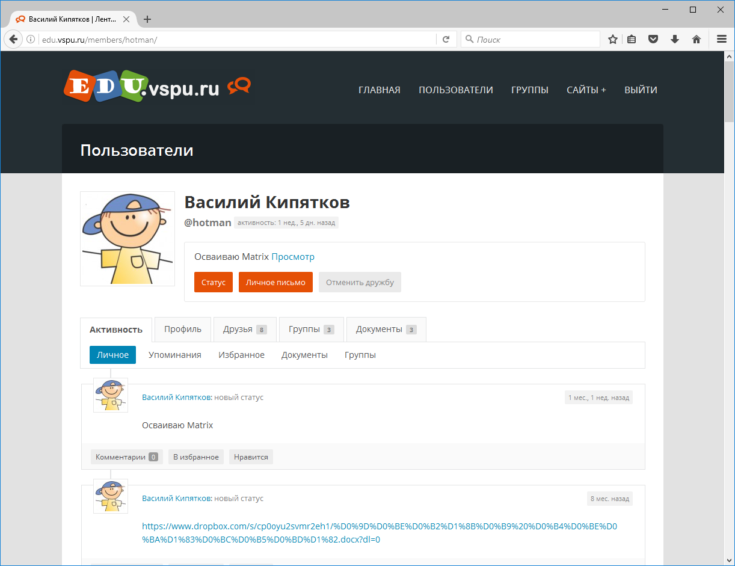
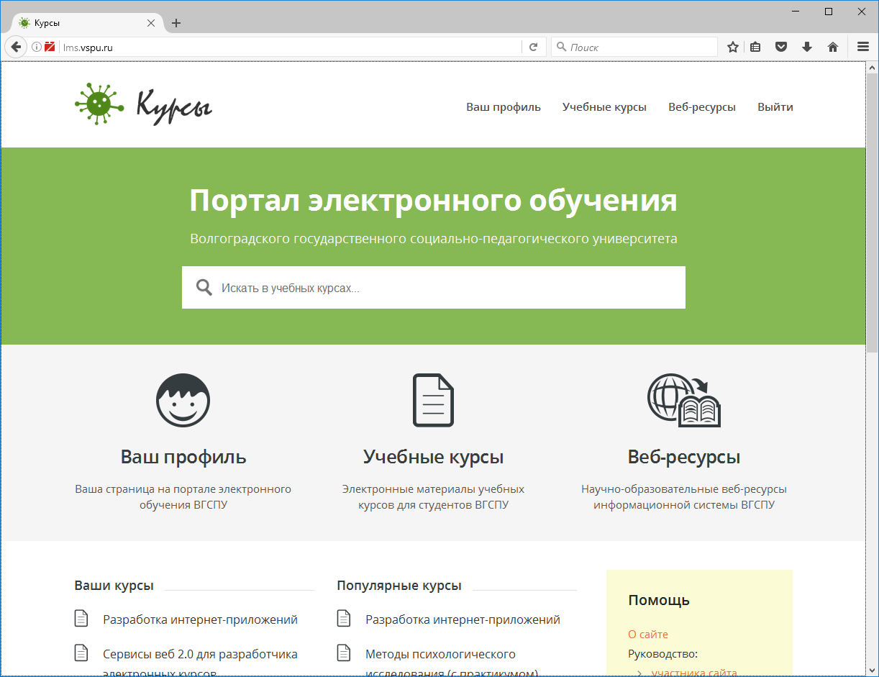
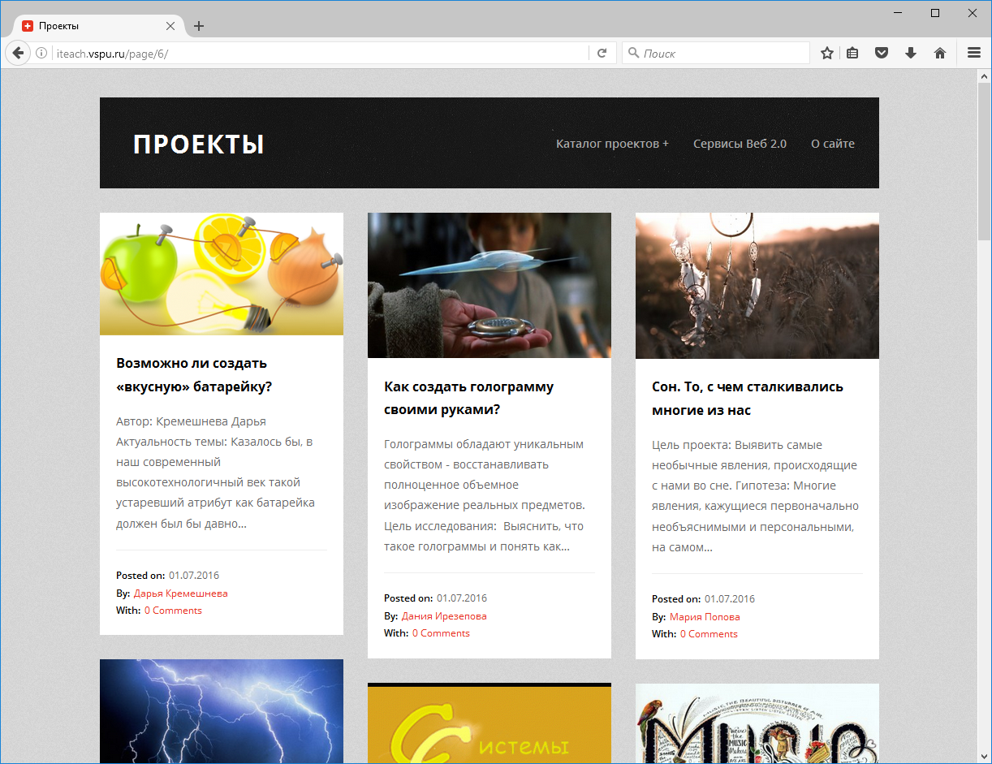
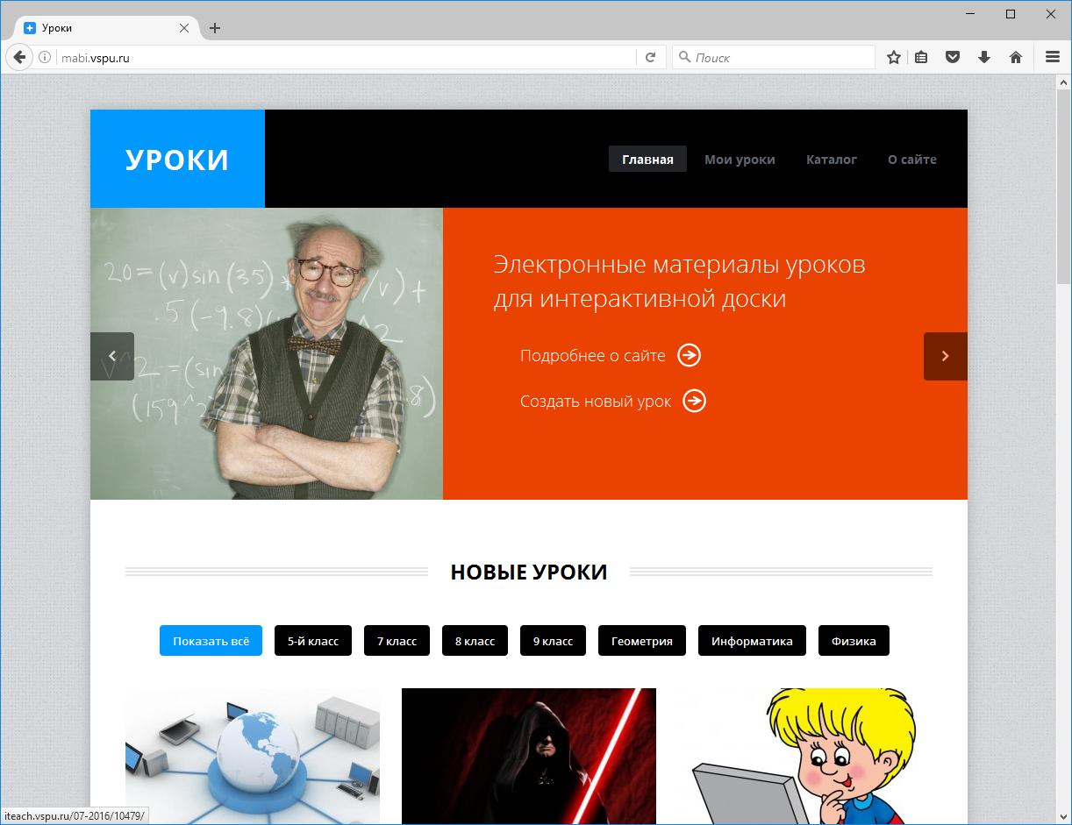
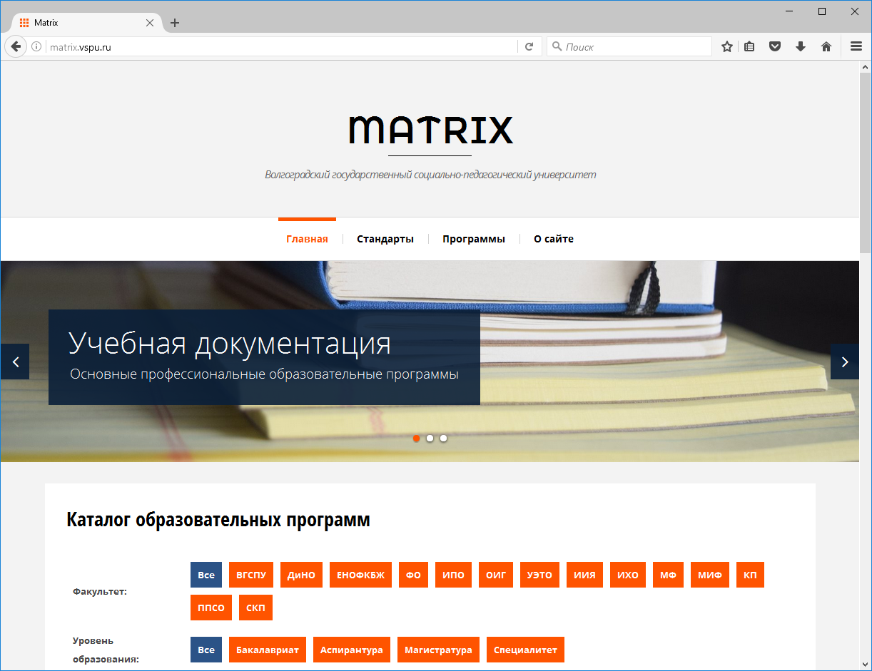
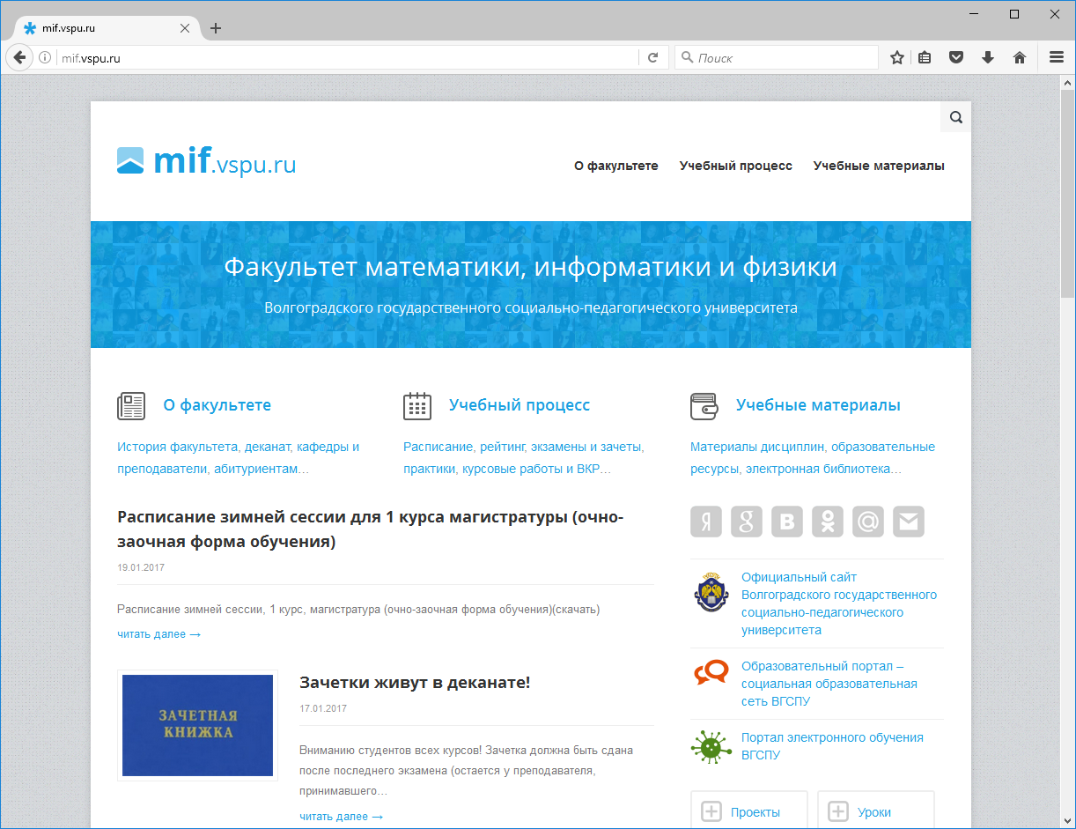

Slide 10
Образовательный портал университета
Социальная образовательная сеть – взаимодействие преподавателей и студентов через сеть Интернет
Платформа для создания новых сайтов (факультеты, проекты и др.)
Платформа для специализированных сервисов образовательного назначения (портал учебной документации, портал электронного обучения и др.)

Slide 11




















Slide 12
Образовательный портал университета http://edu.vspu.ru

